Slide 1
上周回顾：20251031 会议纪要 5
1. 分享了cot生成优化技术：完成了去ai依赖的剪枝与模板化cot生成框架，分享了它的三步走流程与核心算法——智能回溯剪枝算法与模板化COT生成算法，并且在10种情况的测试例中验证了正确性
2. 尝试将正确答案连同代码一同丢进提示词中进行微调，并进行评估：在CRUXEval上的提升高达30%
3. 后续规划简化优化最后一步cot组织细节，并优化一些边缘情况的处理如s.a.b等情况，以及增加forward / backward的cot形式
4. 后续规划产出第一批带高质量cot的python数据集
5. 后续生成较为系统的实验方案

Slide 2
本周内容总结
进展 | COT生成框架优化——边缘信息精简规则实现（如s.a.b这种情况） 做cot的简化和梳理 产出了正序和倒叙两种cot 总结来说基本完成cot生成框架细化，后续预期是边做数据集边发现问题进行调整
Todo | 1. 讲目前地cot生成框架接入之前的案例扩展框架，产生新的技术框架 2. 产出1000+合适质量的python数据集，投入微调流水线使用 3. 依据定好的大作业文档需求，完成对应网站
会议纪要 | 20251105 会议纪要 6

Slide 3
一、回顾：往期工作速览1
来自code-sense的真实代码
Agent1：execute_tasks
根据目前数据集，转换成可运行的代码并记录问题对应位置的运行结果
可视化工具集成
Agent2：generate_cot
根据单个case生成精简的三句话以内的cot
太粗糙简略
对大模型提升弱
优化cot生成逻辑
利用GDB记录额外中间信息来丰富cot
Treec-Eva结构
算数运算
布尔运算
函数调用
变量赋值
大混合
之前太简单了希望更难一点
Agent3：ai_evaluation
调用五个ai的API，预测对应case的答案，根据错误ai数目更新难度
Master Agent：负责多场景需求对不同agent的调用和流程把控
Agent4：generate_new_task
根据给出的背景和需求和已有数据集，扩展数据集
生成逻辑简略
新case多样性低
新case扩展生成逻辑调整，均衡难度和提升多样性

Slide 4


一、回顾：往期工作速览2
来自code-sense的真实代码
Agent1：execute_tasks
根据目前数据集，转换成可运行的代码并记录问题对应位置的运行结果
可视化工具集成
体验不错，后续待优化
Agent2：generate_cot
根据单个case生成精简的三句话以内的cot
太粗糙简略
对大模型提升弱
优化cot生成逻辑
利用GDB记录额外中间信息来丰富cot
新逻辑： 记录完整的类似gdb数据
由ai生成优化后倒叙思维cot
Treec-Eva结构
算数运算
布尔运算
函数调用
变量赋值
大混合
之前太简单了希望更难一点
Agent3：ai_evaluation
调用五个ai的API，预测对应case的答案，根据错误ai数目更新难度
Master Agent：负责多场景需求对不同agent的调用和流程把控
Agent4：generate_new_task
根据给出的背景和需求和已有数据集，扩展数据集
生成逻辑简略
新case多样性低
新case扩展生成逻辑调整，均衡难度和提升多样性
已完善

Slide 5

一、回顾：往期工作速览3
上周讨论cot生成逻辑：
1. 代码执行追踪
2. 智能回溯与剪枝
3. 模板化COT生成
去掉ai依赖，保证结果的可控性与高质量
相关问题与新需求：
1. 优化一些边缘情况的处理如s.a.b等情况
2. 尝试有正序和倒叙两种cot
3. 做cot的简化和梳理

Slide 6
二、进展1：边缘信息精简规则（如s.a.b）
问题描述：
在之前的框架中，如果存在类似于student(age、name、score(math、English))这种数据结构；并且我们只需要student.score.math的数据的时候，cot生成体系不会做剪枝识别，会完整的记录student数据结构内容。这个会有两个重大问题：
可能只存了数据类型，没记录真正需要的值，导致了信息缺失
记录了太多的数据，消耗过多token记录无用信息，导致了信息冗余
总的来说，它对这种特殊情况，会留下一大堆垃圾信息，反而可能丢弃有用信息，所以亟待改进

Slide 7
二、进展1：边缘信息精简规则（如s.a.b）
解决方案：延迟格式化 + 基于当前行需求的精简显示
实现 AttributePathCollector类 来分析代码中所有属性访问路径（如 student.score.math），并构建了变量到其使用属性的映射关系。
在剪枝阶段，基于当前行的实际属性访问情况（通过 第一步 分析当前行），动态决定每个对象只保留被访问的属性路径，未被访问的属性用省略号表示。
将tracer阶段的直接格式化字符串改为先保留为结构化数据
再根据属性访问需求进行选择性格式化，从而既保留了必要信息又避免了冗余。

Slide 8
二、进展1：边缘信息精简规则（如s.a.b）
问题：原框架记录完整对象结构，导致 token 浪费且可能丢失关键信息
技术方案：延迟格式化 + 基于当前行需求的精简显示
效果对比：
原先：Student(name='Alice', age=18, score=Score(math=95, english=88)) 全量显示
现在：Student(score=Score(math=95)) 仅显示被访问的 score.math
实际应用效用：
在复杂类的python代码中，这个技术方案极大程度地减少了冗余信息，且尽量地保留了有用信息，提升信噪比。但目前在一些很特殊的情况下可能还是清的不够干净，但试了好久没做到最符合预期的效果。但个人认为够用，让我们来看两个例子：[ COT生成框架 - 测试用例可视化网页 ]（这次做了高亮美化）

Slide 9
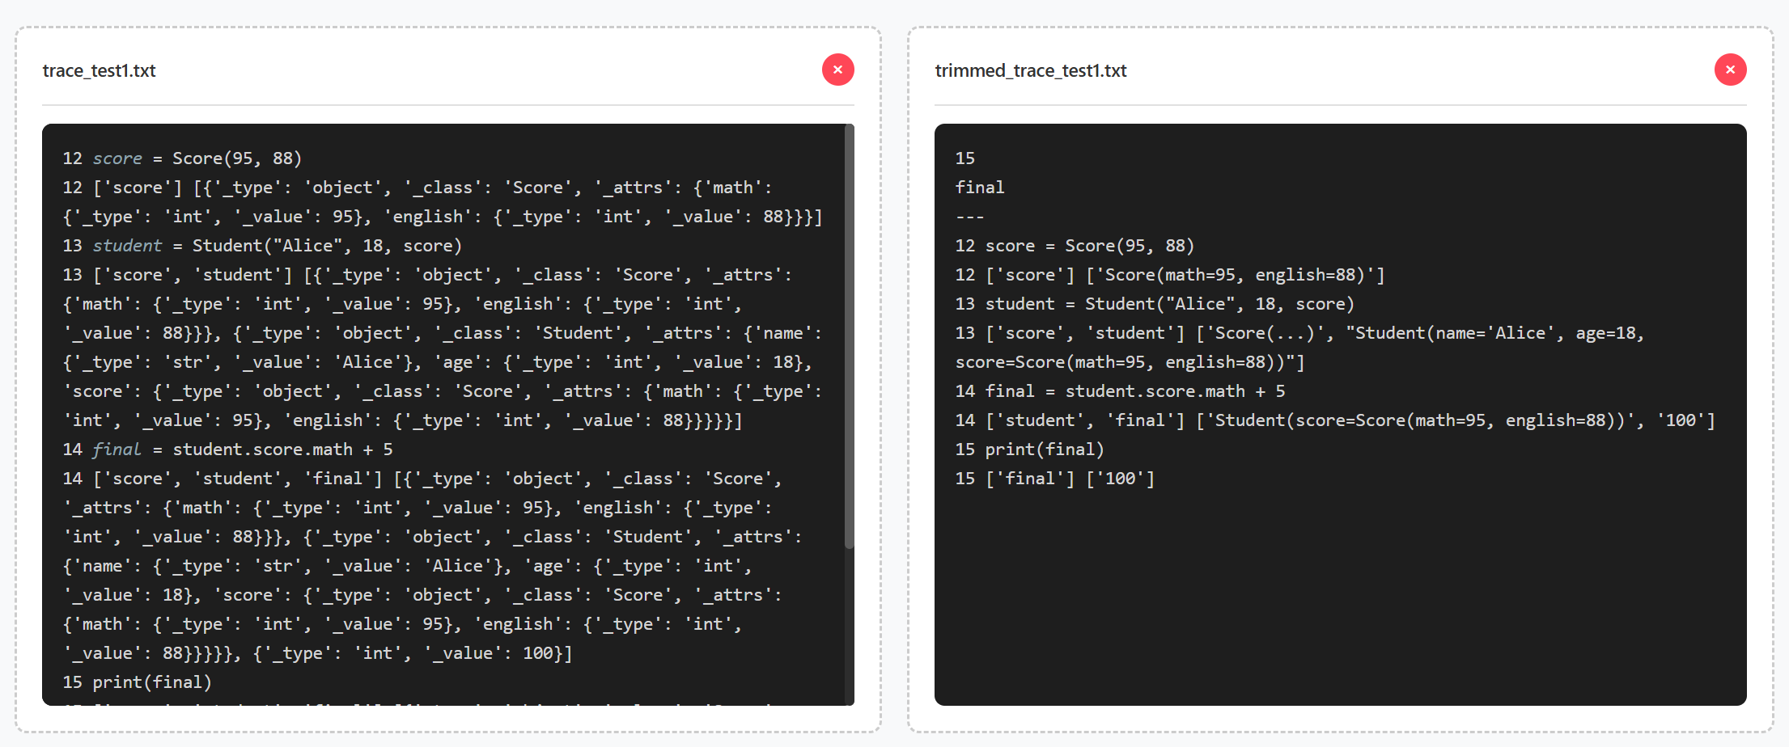
二、进展1：边缘信息精简规则（如s.a.b）
问题：原框架记录完整对象结构，导致 token 浪费且可能丢失关键信息
技术方案：延迟格式化 + 基于当前行需求的精简显示

Slide 10
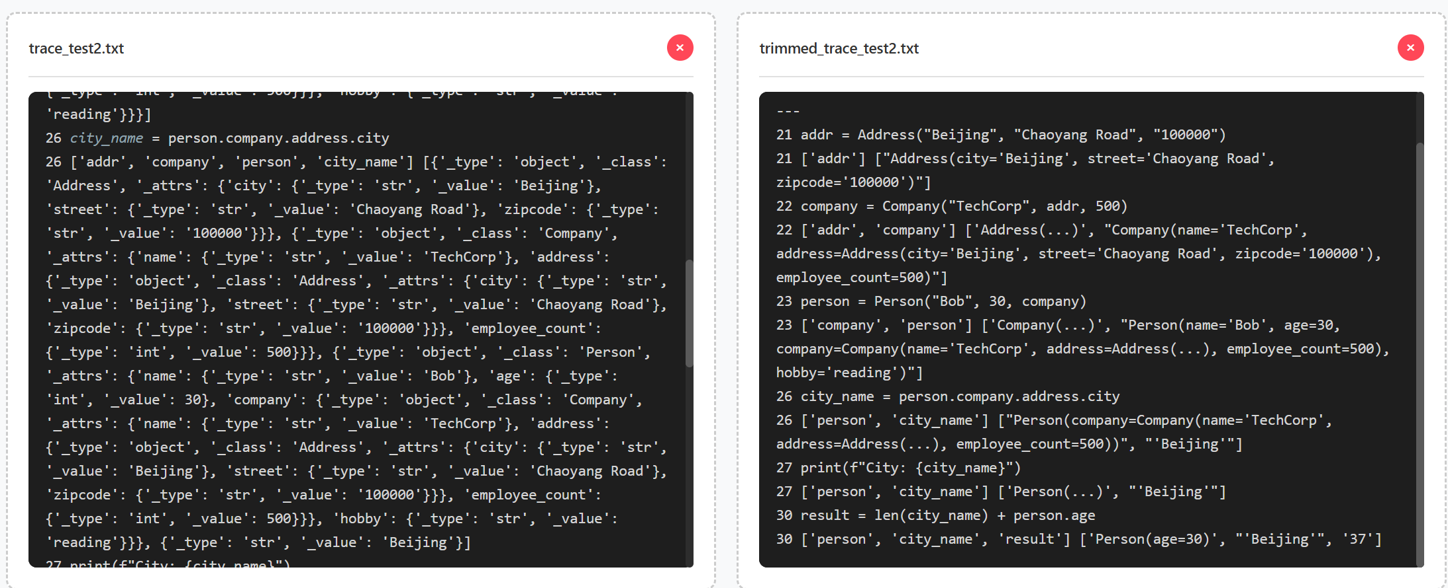
二、进展1：边缘信息精简规则（如s.a.b）
问题：原框架记录完整对象结构，导致 token 浪费且可能丢失关键信息
技术方案：延迟格式化 + 基于当前行需求的精简显示

Slide 11
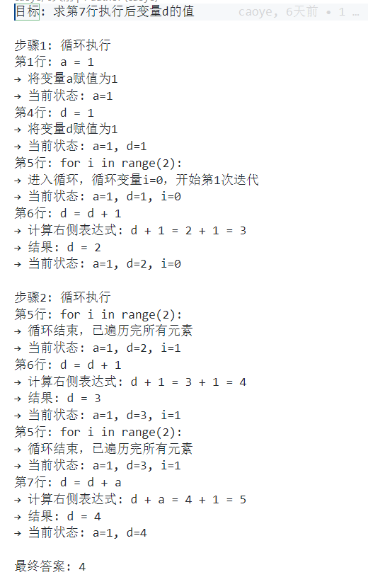
三、进展2：COT生成器的结构简化与优化
重点问题：
过多的冗余信息：步骤x、当前状态xxx，担心当代码过于复杂的时候cot太长了、且信噪比低
希望变成每一行后面紧跟着对其的解释即可，比如d=d+a对应“计算右侧表达式，d+a需要d和a的值，从之前第几行可知，d=x，a=y,所以”这种信息
COT生成简化与逻辑优化

Slide 12
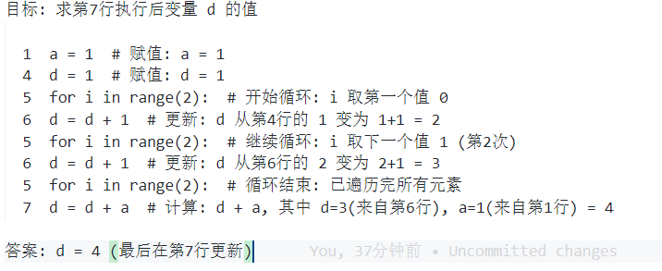
三、进展2：COT生成器的结构简化与优化
从前后对比可以看出，有做不少的简化且没有丢失信息

Slide 13
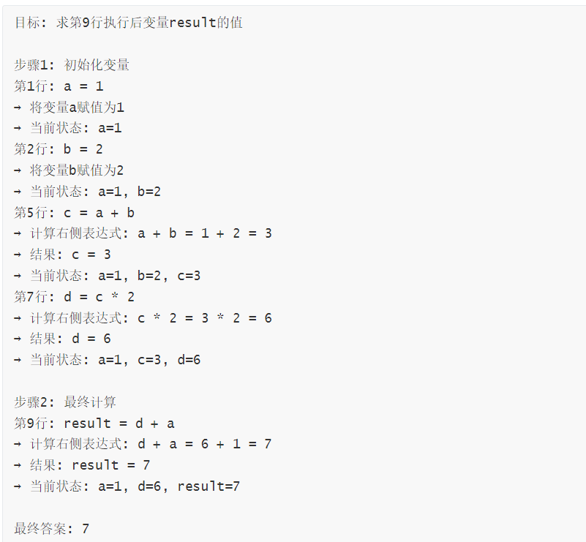
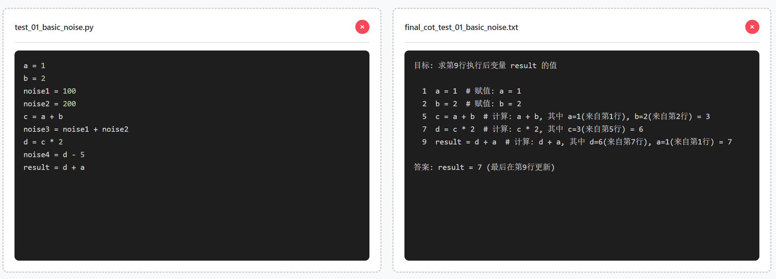
三、进展2：COT生成器的结构简化与优化
其他例子：同样起到了简化cot的作用

Slide 14
三、进展2：COT生成器的结构简化与优化
其他例子：同样起到了简化cot的作用

Slide 15
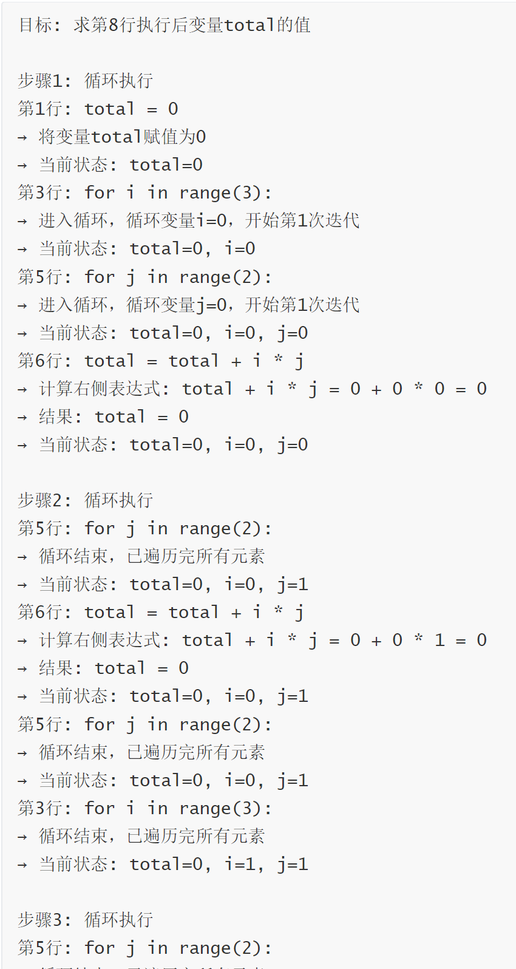
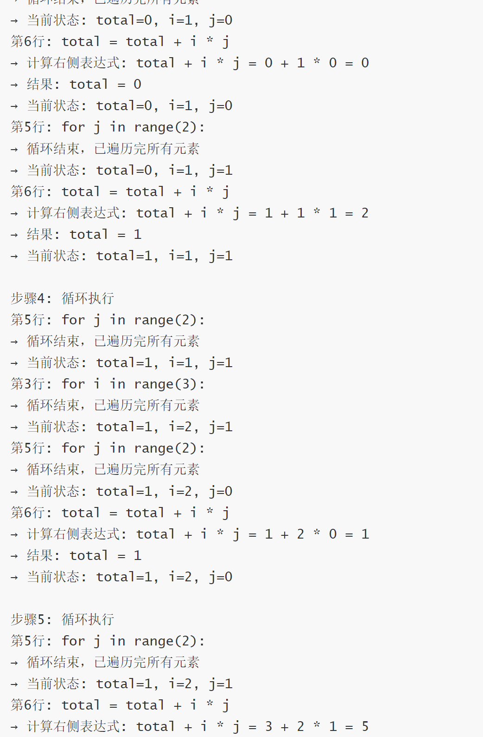
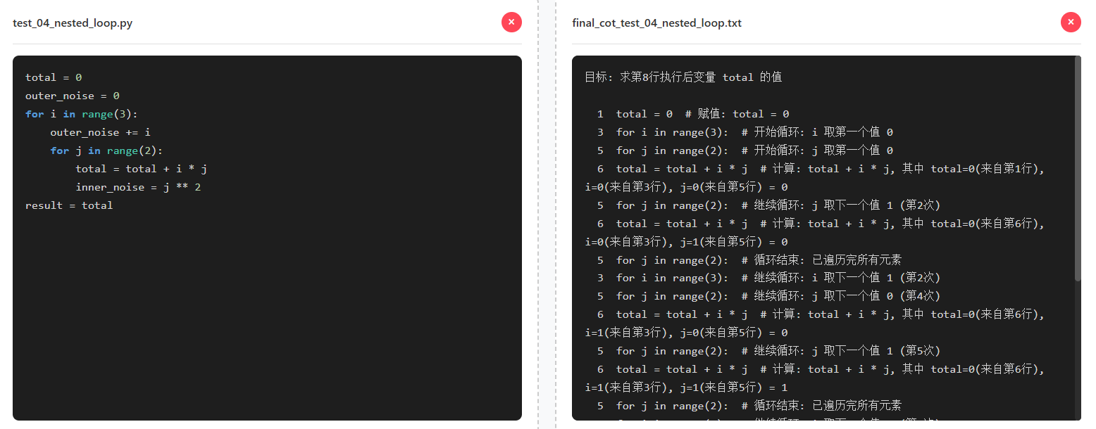
三、进展2：COT生成器的结构简化与优化
其他例子：同样起到了简化cot的作用

Slide 16
三、进展2：COT生成器的结构简化与优化
其他例子：同样起到了简化cot的作用

Slide 17
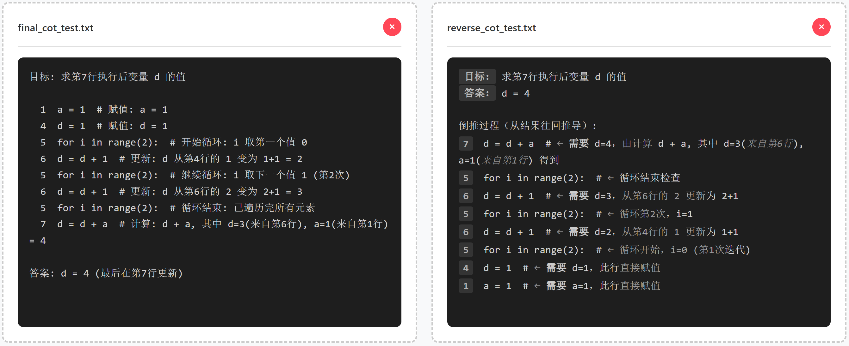
四、进展3：正序和倒叙两种cot的生成机制
问题：原框架的cot仅仅有正序，在输出预测输入的评估集体系中表现一般
解决方案：根据目前地框架，扩展一个生成倒叙cot的组件
技术方案：类似于cot结构，做倒叙复现

Slide 18
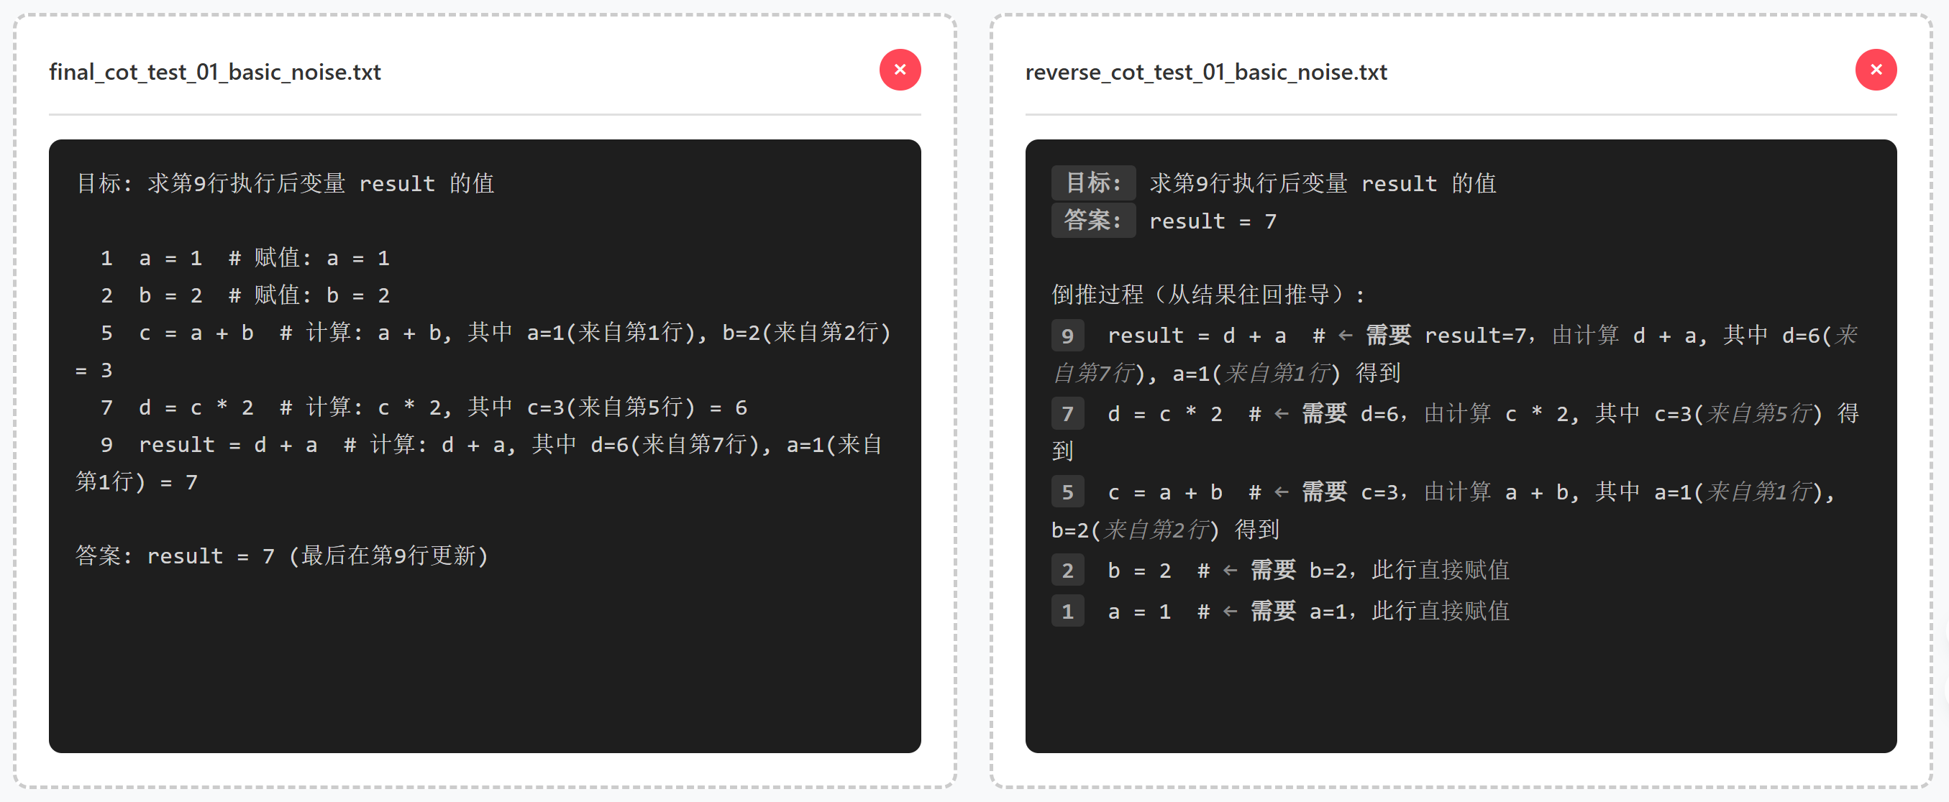
四、进展3：正序和倒叙两种cot的生成机制
问题：原框架的cot仅仅有正序，在输出预测输入的评估集体系中表现一般
解决方案：根据目前地框架，扩展一个生成倒叙cot的组件
技术方案：类似于cot结构，做倒叙复现

Slide 19
四、进展3：正序和倒叙两种cot的生成机制
问题：原框架的cot仅仅有正序，在输出预测输入的评估集体系中表现一般
解决方案：根据目前地框架，扩展一个生成倒叙cot的组件
技术方案：类似于cot结构，做倒叙复现
1. cot：第几行、补充解释的时候换行、解释更专业化
2. 对于过长循环进行处理和管理
3. 倒叙的思路：正序+大模型——>可用的倒序
4. s.a.b的逻辑进行深究与细化
5. 中英文转换

